Slide 1
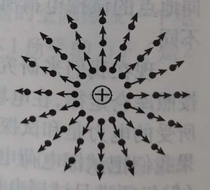
正点电荷产生的场强分布
1.描绘电场的分布不能单靠一个矢量，在空间每一点都要有一个矢量。
2.着眼点往往不是空间某一点的场强，而是场强与空间坐标的函数关系。
3.为更形象更方便地描述电场，引入电场线概念。

Slide 2
§5-4 高斯定理（ Gauss’ Theorem ）
一、电场线(电力线)：Lines of Force
为了形象地描绘电场，用一系列有向
曲线描述电场强度的大小和方向。
Q
P
1. 规定：
在电场中作一系列有向曲线，要求:
(1) 曲线上每一点的切线方向应与电场方向一致；
(2) 通过某点垂直于电场的单位面积的电场线的条
数等于该处电场强度的大小，即 E = △N/△S。
这样作的一系列有向曲线叫电场线。
电场线的疏密可表示场强的大小。
电场是客观存在的，而电场线并不是客观存在的。

Slide 3
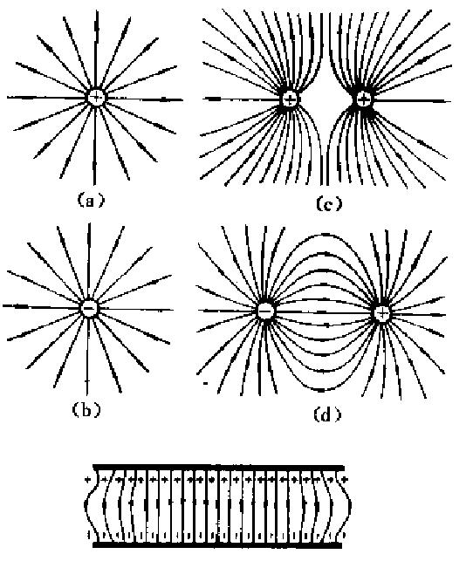
2. 几种常见电场的电场线：
3. 静电场中电场线的性质：
(1) 起始于正电荷(或无
穷远)，终止于负电荷(或
无穷远)，在无电荷处不
间断也不相交，称为有源
场。
(2) 电场线不闭合，称为无旋场。
故静电场是有源无旋场。

Slide 4
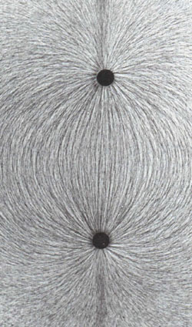
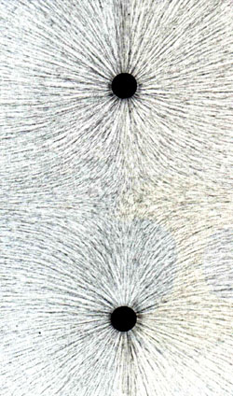
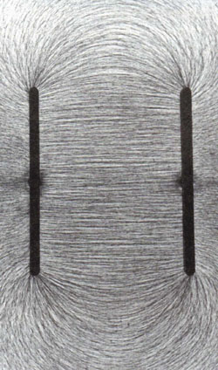
电场线的实验实现图
在水平玻璃板上撒些细小石膏晶粒，或在油上浮些草仔，它们会沿电场线排列起来。
异号点电荷
同号点电荷
两电极板

Slide 5
一对等量正点电荷的电场线
+
+

Slide 6
一对异号不等量点电荷的电场线
+2q
-q
电场线满足 N2/N1=Q2/Q1 ？

Slide 7
二、电通量 Electric Flux
电通量：通过某曲面的电场线的条数。
均匀电场中，S 为平面且平面垂直与电场强度：
S
此时通过S的电场线的条数为：ES
E
故有：
2. 均匀电场中，S 为平面但与 E
不垂直：
引入面积矢量，记：
则有：

Slide 8
3. 对非均匀场, S 为曲面：
分割曲面，取小面元
于是有：
对整个曲面：
对一闭合曲面：
注意：
1．电通量是对面或面元而言的，对某点谈电通量
无意义。
2．电通量是标量，可正、可负、可以为零。
3．电通量的叠加原理：多个点电荷对某一曲面的
电通量等于它们单独存在时通量的代数和。

Slide 9
[例] 边长为 b 的立方盒子六个面，如图所示，已知
E = 200i + 300j, 求各面的电通量。
y
b
解：因为
E_{x}=200N/C
b
E_{y}=300N/C, E_{z}=0
平行 xoy 两个面的电通量
b
x
O
平行 yoz 两个面的电通量
z
“+”“－”分
别对应穿出
和穿入闭合
面。
平行 xoz 两个面的电通量

Slide 10
课堂练习
求均匀电场中一半球面的电通量。

Slide 11
三、高斯定理
给出通过任一闭曲面的电通量与
封闭面内部所包围电荷间的关系
1. 定理内容：
在真空的静电场内，通过任意闭合曲面的电通量
等于它所包围的电荷的电量的代数和的 1/ε₀ 倍
其中闭曲面 S 称为高斯面。
2. 证明：魏鑫是大佬，很帅的那种
(1).闭合曲面包围点电荷，点电荷处于球心

Slide 12
三、高斯定理
给出通过任一闭曲面的电通量与
封闭面内部所包围电荷间的关系
1. 定理内容：
在真空的静电场内，通过任意闭合曲面的电通量
等于它所包围的电荷的电量的代数和的 1/ε₀ 倍
其中闭曲面 S 称为高斯面。
2. 证明：
(1).闭合曲面包围点电荷，点电荷处于球心

Slide 13
（2）点电荷在任意闭曲面内，由图
可见仍有：
（3）点电荷在封闭曲面之外，对曲面
的通量为零。
静电场由 N 个电荷组成，n 个
在曲面内：

Slide 14
综上所述，可得到静电场的高斯定理
当电荷连续分布时：
说明：
(1) 若Φ_{e} >0，则电场线穿出。
(2) 若Φ_{e}<0，则电场线穿入。
(3) Φ_{e}与曲面所围的电量有关，但电场是闭合曲
面内、外电荷共同产生的。
(4) 高斯定理反映了静电场的基本性质，即静电场
为有源场。 “源”即电荷。
(5) 高斯定理比库仑定律更广泛，适用于任何电
场，是电磁场理论的基本方程之一。
(6)对于均匀、对称的电场，可用之求电场强度。

Slide 15
一对异号不等量点电荷的电场线
+2q
-q
电场线满足 N2/N1=Q2/Q1

Slide 16
[例] 如图所示，点电荷 q 在六面体的中心 O 时每个
面的电通量 Φ_{eo}= ? q 在六面体的一个顶点 P 时，在
与 P 点不相邻的三个面上， Φ_{ep}= ?
解：
O
O
P
P

Slide 17
四、高斯定理的应用（求静电场的分布）
[例题1] 无限长的均匀带电直线的场强
解：由对称性分析电场的分
布，经分析知本问题具有柱
对称性(或轴对称性)，电场
线的方向必与带电直线垂直
且呈辐射状，到直线等距离
的各点场强大小相等.
S
l
O
r
P
取如图所示的柱面为高斯面，则有：

Slide 18
S
l
O
r
P
与上次课所得结论相同。
步骤：
1. 分析场(电场线)，找对称性
2. 取合适的高斯面
3. 应用定理

Slide 19
[例题2] 无限大均匀带电板的场强
解：分析对称性，选高斯面如
图所示
O
P
由
得
为正时电场强度垂直于板面向外，σ 为负时向里。
可见,无限大带电平板外部的场强为匀强电场。

Slide 20
[例题3] 求均匀带电球面内外的场强
解：由于电荷分布是球对称的，所以场强分布也一定
是球对称的，即场强的方向总是沿径矢方向，而且在
同一球面上各点场强大小相等
对球面内部，选以球心为球
心的半径为 r (r < R ) 的球面为
高斯面，由高斯定理，有：
即：
故：
对球面外部，选以球心为球心半径 r′ (r ′ >R) 的球面为高斯面

Slide 21
则有：
结果为：
球面外，如同电荷集中于球心
形成的电场。

Slide 22
[例题4] 均匀带电球体内、外的电场分布。设球体半径为R，电荷密度为ρ。
解：1. 对球面外，与上
题相同。
2. 对球面内，取以球心
为球心的半径为 r < R 的
球面为高斯面，有
电量 q
的计算
球外（r > R）：

Slide 23
电量的计算方法：
取如图所示的半径为 x，厚
度为 dx 的球壳为体积元,
以 r 为半径的球体的电量为：
如球体带电不均匀,
可类似求出！

Slide 24
课堂练习：
已知两个同心均匀带电球面的半径分别为 R1 与 R2 ，
所带电量分别为Q1与Q2， 求解:
R₁， Q₁
R₂， Q₂

Slide 25
说明：
1. 利用高斯定理求场强的条件：
电荷分布必须具有一定的对称性。
2. 利用高斯定理求场强步骤：
(1) 分析场强分布的对称性，画出场强的方向，判
断场强的大小与哪些因素有关。
(2) 合理选取高斯面，计算电通量。
(3) 计算高斯面包围的电荷电量。（要注意用积分方法）
(4) 用高斯定理求场强。
高斯面的选法:
a. 高斯面一定要通过待求场强的那一点。
b. 高斯面的各部分要与场强垂直或者与场强平行，
与场强垂直的那部分面上的各点的场强要相等。
c. 高斯面的形状应尽量简单。

Slide 26
[例] 两个平行的无限大均匀带电平面，电荷面密
度分别为 +σ 和 -σ ，求两平面之间和两平面之外
的场强。
解：利用场强叠加
原理，真空中无限大
均匀带电平面
两板之间E₊与E₋同方向

Slide 27
两板之外 E₊ 与 E₋ 反方向
若两板带同种电荷，则
两板之间：
两板之外：

Slide 28
[例] 如图所示，一厚度 b 无穷大带电平板，体电荷密
度为 ρ = kx （0 ≤ x ≤ b） 。求：（1）空间的电
场分布；（2）板内何处电场为零。
解： 利用无穷大带
电平板问题叠加，取
厚度为 dx 的薄平面,
则面电荷密度为
dx
dx’
P₁
P
P₂
x
O
x
b
对点的 P 电场强

Slide 29
向右
向左
dx
dx’
板内任意点：
P₁
P
P₂
x
O
x
b
板外：

Slide 30

求无限长均匀带电圆柱体的场强分布，已知圆柱体半径为R，单位长度电荷量为λ
此例可先通过单位长度电荷量λ去求体电荷密度：

Slide 31
[例] 如图所示，体电荷密度为 ρ，半径为 R₁ 的均匀
带电球体，内部挖去一个半径为 R₂ 的球体空腔，求
腔内的电场强度。
解：用补偿法，
即腔内无电荷就可看
成带有等量的异号电
荷。由高斯定理
R₁
P
r₁
r₂
R₂
R₂
O
O′
a
球体对 P 点的贡献

Slide 32
腔对 P 点的贡献
R₁
P
所以
r₁
r₂
R₂
R₂
O
O′
a
即空腔内为匀强电场

Slide 33
小 结：
1. 电场线的性质：
(1) 起于正电荷(或无穷远)，终止于负电荷(或无穷远)
在无电荷处不间断也不相交，称为有源场。
(2) 电场线不闭合，称为无旋场。
故静电场是有源无旋场。
2. 电通量的定义：
3. 高斯定理：
4. 求电场强度的两种方法：
(1) 叠加原理
(2) 利用高斯定理(要求带电体系有一定的对称性)

